Slide 1
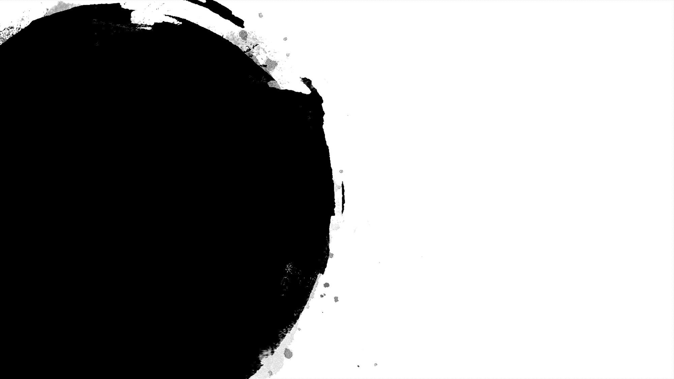
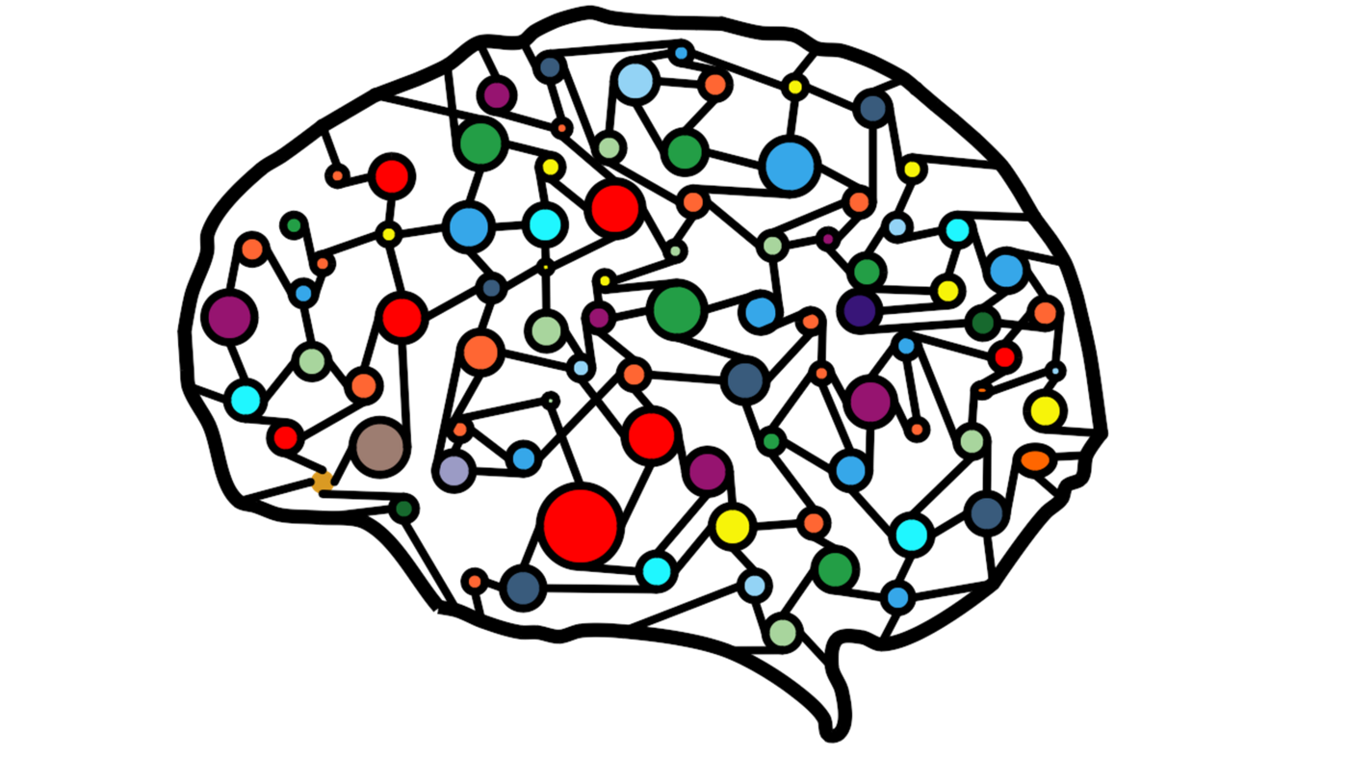
MEM437 – Yapay Sinir Ağları Dr. Ali Tahir Karaşahin
Öğrenen Vektör Parçalama (LVQ) Ağlarına Giriş

Slide 2
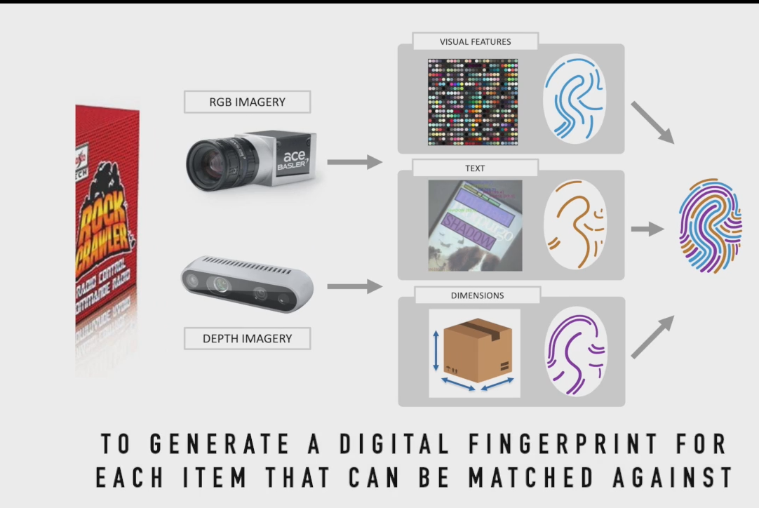
Çok Modlu Tanımlama
Barkod yerine çok modlu tanımlama
[49]

Slide 3
Learning Vector Quantization (LVQ)
Sınıflandırma amaçlı sıklıkla kullanılan bir YSA türüdür.
LVQ, rekabetçi ve öğretmenli öğrenmeyi birleştiren bir sinir ağıdır. 1986’da Kohonen tarafından önerilmiştir.
LVQ, rekabetçi öğrenmede yer alan «kazanan hepsini alır» mantığına göre hareket etmektedir.
LVQ ağları tasarımcılar için kolay yorumlanabilir prototipler oluşturmaktadır.
Ağ eğitilirken her iterasyonda çıktı değerinin doğru olup olmadığı söylenmektedir.

Slide 4
LVQ Ağların Yapısı
LQV ağı üç katmandan oluşmaktadır.
Girdi Katmanı
k=1:n
Kohonen Katmanı
j=n+1:t
Çıktı Katmanı
m=t+1:p
Gk_1
Çm_ 1
Gk_2
Çm_2
Çm_n
Gk_n

Slide 5
LVQ Ağının Çalışma Prosedürü
LVQ ağları için:
Örneklerin belirlenmesi,
Ağın topolojisinin belirlenmesi ( girdi ve çıktı sayısının belirlenmesi, referans vektör sayısının belirlenmesi)
Ağın öğrenme parametrelerinin belirlenmesi (öğrenme katsayısı gibi sabitlerin ayarlanması)
Ağırlıkların başlangıç değerlerinin atanması
Sinir ağına girdinin uygulanması
Kazanan proses elemanının bulunması
Ağırlıkların güncellenmesi
Bütün örnekler doğru sınıflandırılıncaya kadar 5 ile 7.adımların tekrar edilmesi

Slide 6
LVQ Ağların Yapısı
Gk_1
Çm_ 1
Gk_2
Çm_2
Çm_n
Gk_n
Girdi katmanı: Bu katmanda bilgi işlemesi gerçekleştirilmez. Sinir ağına alınan verilerin ağa gösterilmesi bu katmanda gerçekleştirilir.
Gelen örnekler girdi vektörünü oluşturmaktadır.

Slide 7
LVQ Ağların Yapısı
Gk_1
Çm_ 1
Gk_2
Çm_2
Çm_n
Gk_n
Kohonen katmanı (ara katmanda denmektedir): Bu katmanda girdi setine en yakın ağırlık vektörü belirlenmektedir. Her bir eleman bir referans vektörü göstermektedir.
Girdi vektörü, girdi katmanı ile Kohonen katmanı arasındaki ağırlıkların oluşturduğu referans vektörüne haritalanmaktadır.

Slide 8
LVQ Ağların Yapısı
Gk_1
Çm_ 1
Gk_2
Çm_2
Çm_n
Gk_n
Çıktı katmanı: Girdinin hangi sınıfa ait olduğu belirlenmektedir.

Slide 9


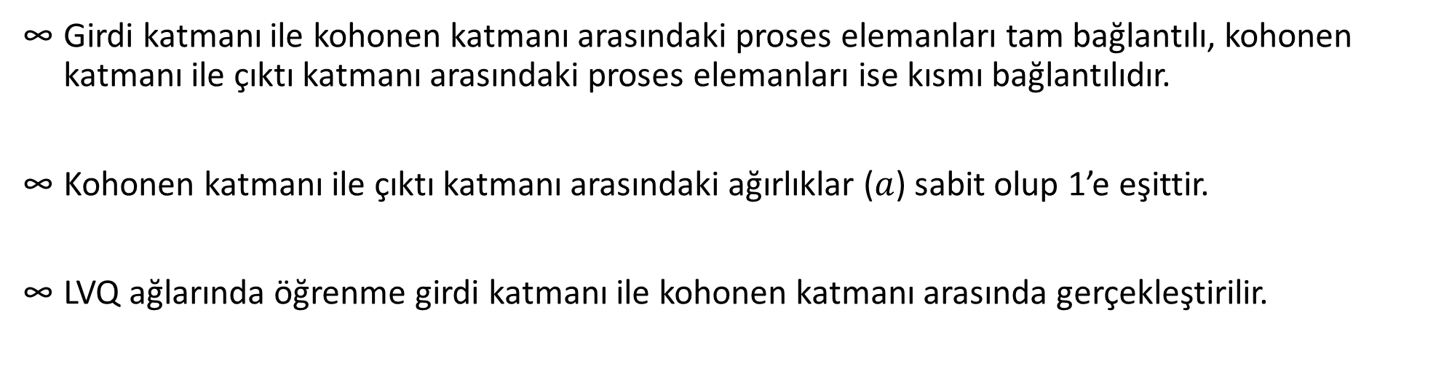



LVQ Ağların Yapısı
$$a=1$$
Gk_1
Çm_ 1
Gk_2
$$a=1$$
$$a=1$$
Çm_2
$$a=1$$
$$a=1$$
Çm_n
Gk_n
Girdi katmanı ile kohonen katmanı arasındaki proses elemanları tam bağlantılı, kohonen katmanı ile çıktı katmanı arasındaki proses elemanları ise kısmı bağlantılıdır.
Kohonen katmanı ile çıktı katmanı arasındaki ağırlıklar ($a$) sabit olup 1’e eşittir.
LVQ ağlarında öğrenme girdi katmanı ile kohonen katmanı arasında gerçekleştirilir.

Slide 10
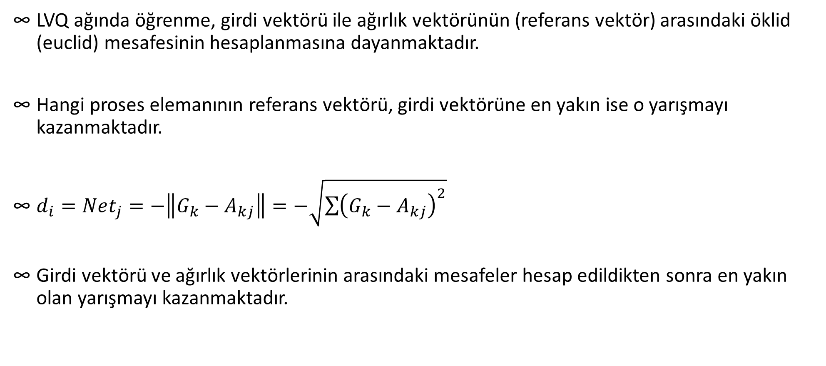
LVQ Ağın Öğrenme Kuralı
LVQ ağında öğrenme, girdi vektörü ile ağırlık vektörünün (referans vektör) arasındaki öklid (euclid) mesafesinin hesaplanmasına dayanmaktadır.
Hangi proses elemanının referans vektörü, girdi vektörüne en yakın ise o yarışmayı kazanmaktadır.
$d_{i}=Net_{j}=−\left\|{G_{k}−A}_{kj}\right\|=−\sqrt{\sum{{\left(G_{k}−A_{kj}\right)}^{2}}}$
Girdi vektörü ve ağırlık vektörlerinin arasındaki mesafeler hesap edildikten sonra en yakın olan yarışmayı kazanmaktadır.

Slide 11
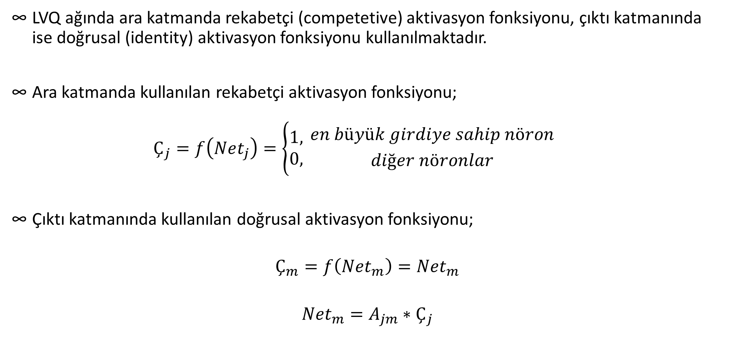
Aktivasyon Fonksiyonu
LVQ ağında ara katmanda rekabetçi (competetive) aktivasyon fonksiyonu, çıktı katmanında ise doğrusal (identity) aktivasyon fonksiyonu kullanılmaktadır.
Ara katmanda kullanılan rekabetçi aktivasyon fonksiyonu;
$$Ç_{j}=f\left(Net_{j}\right)=\left\{\begin{aligned}1, \\ 0, \end{aligned}{en büyük girdiye sahip nöron \atop diğer nöronlar}\right.$$
Çıktı katmanında kullanılan doğrusal aktivasyon fonksiyonu;
$$Ç_{m}=f\left(Net_{m}\right)=Net_{m}$$
$${Net}_{m}=A_{jm}∗Ç_{j}$$

Slide 12
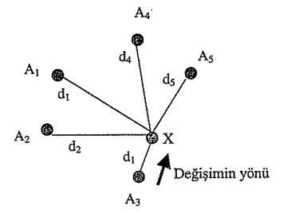

LVQ Ağın Öğrenme Kuralı
Sadece ağırlık vektörünün değerleri güncellenmektedir. Kazanan proses elemanı için iki duruma bakılır:
Sınıflandırma doğru yapıldıysa;
$$A_{kj}=A_{kj}+λ∗(G_{k} −A_{kj})$$
Sınıflandırma yanlış yapıldıysa;
$$A_{kj}=A_{kj}−λ∗(G_{k} −A_{kj})$$
[16]

Slide 13
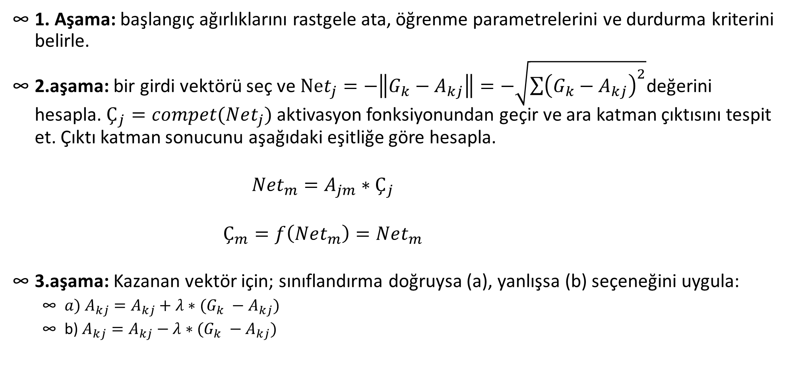
Öğrenme Algoritması
1. Aşama: başlangıç ağırlıklarını rastgele ata, öğrenme parametrelerini ve durdurma kriterini belirle.
2.aşama: bir girdi vektörü seç ve $Net_{j}=−\left\|G_{k}−A_{kj}\right\|=−\sqrt{\sum{{\left(G_{k}−A_{kj}\right)}^{2}}}$değerini hesapla. $Ç_{j}=compet(Net_{j})$ aktivasyon fonksiyonundan geçir ve ara katman çıktısını tespit et. Çıktı katman sonucunu aşağıdaki eşitliğe göre hesapla.
$${Net}_{m}=A_{jm}∗Ç_{j}$$
$$Ç_{m}=f\left(Net_{m}\right)=Net_{m}$$
3.aşama: Kazanan vektör için; sınıflandırma doğruysa (a), yanlışsa (b) seçeneğini uygula:
$a) A_{kj}=A_{kj}+λ∗(G_{k} −A_{kj})$
b) $A_{kj}=A_{kj}−λ∗(G_{k} −A_{kj})$

Slide 14
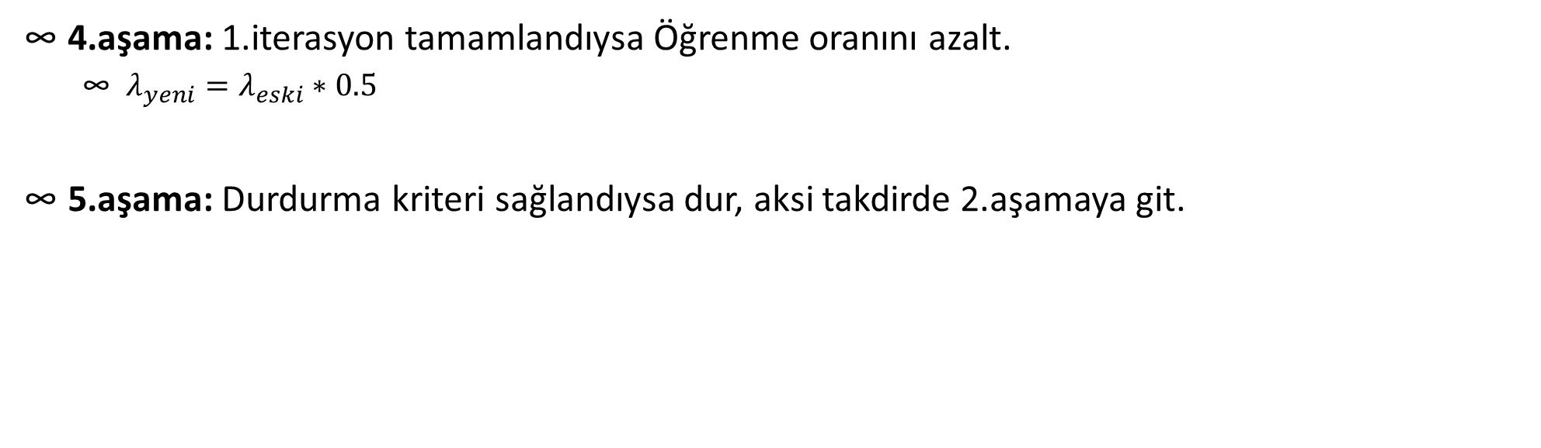
Öğrenme Algoritması
4.aşama: 1.iterasyon tamamlandıysa Öğrenme oranını azalt.
$λ_{yeni}=λ_{eski}∗0.5$
5.aşama: Durdurma kriteri sağlandıysa dur, aksi takdirde 2.aşamaya git.

Slide 15

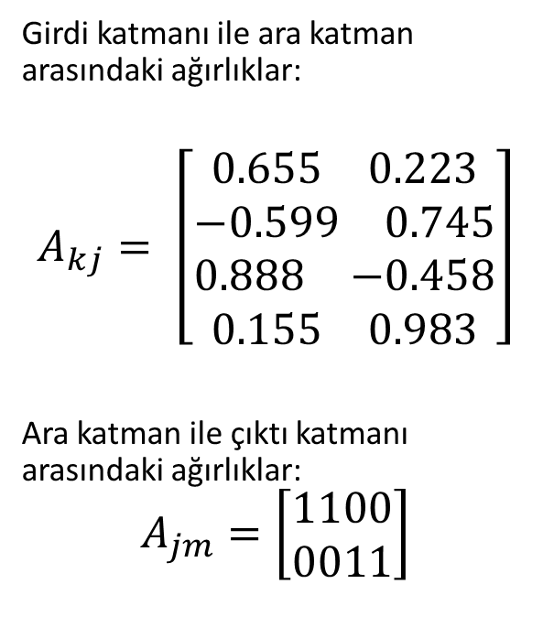
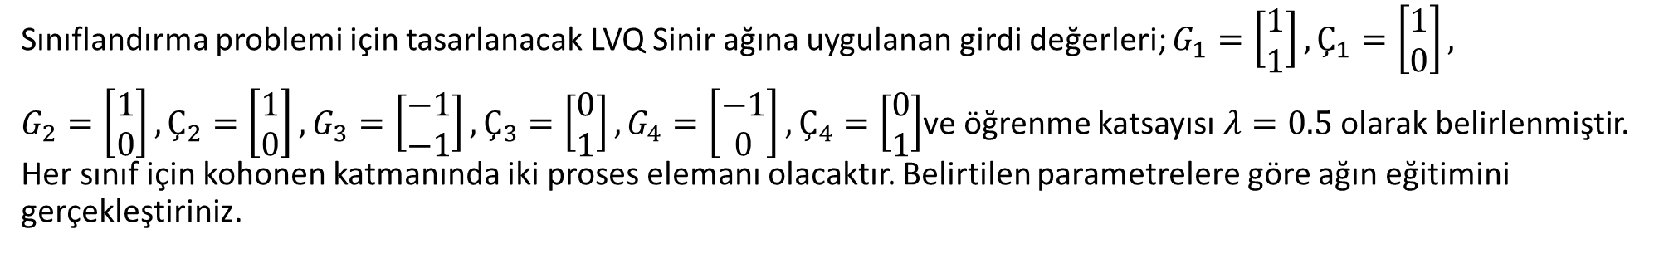



Örnek
Sınıflandırma problemi için tasarlanacak LVQ Sinir ağına uygulanan girdi değerleri; $G_{1}=\left[\begin{matrix}1 \\ 1\end{matrix}\right], Ç_{1}=\left[\begin{matrix}1 \\ 0\end{matrix}\right],$
$G_{2}=\left[\begin{matrix}1 \\ 0\end{matrix}\right],Ç_{2}=\left[\begin{matrix}1 \\ 0\end{matrix}\right],G_{3}=\left[\begin{matrix}−1 \\ −1\end{matrix}\right],Ç_{3}=\left[\begin{matrix}0 \\ 1\end{matrix}\right],G_{4}=\left[\begin{matrix}−1 \\ 0\end{matrix}\right],Ç_{4}=\left[\begin{matrix}0 \\ 1\end{matrix}\right]$ve öğrenme katsayısı $λ=0.5$ olarak belirlenmiştir. Her sınıf için kohonen katmanında iki proses elemanı olacaktır. Belirtilen parametrelere göre ağın eğitimini gerçekleştiriniz.
Girdi katmanı ile ara katman arasındaki ağırlıklar:
$$A_{kj}= \left[\begin{aligned}\begin{matrix}0.655 & 0.223\end{matrix} \\ \begin{matrix}−0.599 & 0.745\end{matrix} \\ \begin{matrix}0.888 & −0.458\end{matrix} \\ \begin{matrix}0.155 & 0.983\end{matrix}\end{aligned}\right]$$
Ara katman ile çıktı katmanı arasındaki ağırlıklar:
$$A_{jm}=\left[\begin{matrix}1 \\ 0\end{matrix}\begin{matrix}1 \\ 0\end{matrix}\begin{matrix}0 \\ 1\end{matrix}\begin{matrix}0 \\ 1\end{matrix}\right]$$
$$G_{1}$$
$$G_{4}$$
$$G_{2}$$
j= 3…..n
$$G_{3}$$
k= 1…..n
3
m= 7…..n
1
7
4
5
2
8
6
Çıktı katmanı
Girdi katmanı
Ara katmanı

Slide 16
LVQ Varyantları
LVQ, güçlü ve sezgisel sınıflandırma algoritmaları olarak tanımlanmaktadır. Veri seti içerisindeki özelliklerine göre sınıflandırma gerçekleştiği için kara kutu yaklaşımından uzaklaşmaktadır.
Çok sınıflı sınıflandırma problemleri için uygulanması daha kolaydır.
LVQ2: başlangıç parametresine atanan değerden dolayı nöronun sürekli kaybetmesi veya sınıfların sınır değerlerindeki yanlış sınıflandırmaları önlemeye çalışmaktadır.
LVQ-X: Her iterasyonda yarışmayı kazanan iki tane proses elemanı belirlenmektedir ve bunların ağırlıkları güncellenmektedir.

Slide 17
Özet
LVQ ağları, rekabetçi ve öğretmenli öğrenme stratejisini birleştiren bir sinir ağıdır. Ağ çıktısını ürettikten sonra, ağa sunulan girdi vektörüne karşılık gelen ağın ürettiği çıktının doğru veya yanlış olduğu söylenmektedir.
LVQ ağının temel felsefesi ağa sunulan girdi vektörünü problem uzayını temsil eden referans vektörlerinden birisine haritalamaktır.
LVQ ağı üç katmandan oluşmaktadır:
Girdi katmanı,
Kohonen (ara) katmanı,
Çıktı katmanı
Öğrenme sırasında sadece girdi ile ara katman arasındaki ağırlıklar değiştirilmektedir.

Slide 18
Özet
Kohonen katmanındaki proses elemanları çıktı katmanındaki sadece bir nörona bağlıdır.
Kohonen ile çıktı katmanı arasındaki ağırlıkları değeri sabittir. Genellikle 1 olacak şekilde belirlenmektedir.
LVQ ağında öğrenme girdi vektörü ile ağırlık vektörü arasındaki Öklid mesafesine göre yapılmaktadır.
Öklid mesafesi en kısa olan proses elemanı yarışmayı kazanmaktadır.
Yarışmayı kazanan proses elemanı doğru sınıflandırma yapmışsa, girdi vektörüne yakınlaştırılır. Yanlış sınıflandırma yapılmışsa girdi vektöründen uzaklaştırılmaktadır.

Slide 19
Özet
LVQ ağının en önemli problemi aynı vektörün çok sık kazanması ve ağın öğrenme performansının düşük olmasıdır.
Öğrenme zamanla ters yönde gerçekleşmemesi adına her iterasyondan sonra öğrenme katsayısının etkisi azaltılmaktadır.
LVQ2 ağından çok kazanan proses elemanı cezalandırılarak başka proses elemanlarına da şans verilmektedir.

Slide 20
Referanslar
[15] Web sitesi: https://www.youtube.com/watch?v=aircAruvnKk, Erişim Tarihi: 10.10.2022
[16] Öztemel, E.; Yapay Sinir Ağları; Papatya Bilim Yayıncılık; İstanbul; 2012
[17] Web sitesi: https://bit.ly/3VdJsW1, Erişim Tarihi: 10.10.2022
[18] Web sitesi: https://www.cs.toronto.edu/~kriz/cifar.html, Erişim Tarihi: 10.10.2022
[19] Web sitesi: https://bit.ly/3CgfPL8, Erişim Tarihi: 10.10.2022
[20] Web sitesi: https://makeavideo.studio/, Erişim Tarihi: 10.10.2022
[21] Web sitesi: https://gtnr.it/3rLFXc3, Erişim Tarihi: 12.10.2022
[22] Web sitesi: https://bit.ly/3s2keN4, Erişim Tarihi: 17.10.2022
[23] Web sitesi: https://www.youtube.com/watch?v=_xkZwJ0H9IU, Erişim Tarihi: 17.10.2022
[24] Web sitesi: https://bit.ly/3MBain4, Erişim Tarihi: 17.10.2022
[25] Web sitesi: https://bit.ly/3S9AuXb, Erişim Tarihi: 17.10.2022
[26] Web sitesi: https://bit.ly/3CDs8l0, Erişim Tarihi: 17.10.2022
[27] Web sitesi: https://cs231n.github.io/neural-networks-1/, Erişim Tarihi: 17.10.2022
[28] Web sitesi: https://en.wikipedia.org/wiki/Neural_network, Erişim Tarihi: 17.10.2022
[29] Kinsley, H., Kukiela, D.; Neural Networks from Scratch in Python.
[30] Rashid, T.; Make Your Own Neural Network.

Slide 21
Referanslar
[31] Web sitesi: https://bit.ly/3D7WDB6, Erişim Tarihi: 18.10.2022
[32] Web sitesi: https://bit.ly/3D6mitS, Erişim Tarihi: 18.10.2022
[33] Web sitesi: https://bit.ly/3yQOaQ1, Erişim Tarihi: 18.10.2022
[34] Web sitesi: https://bit.ly/3VMlQbw, Erişim Tarihi: 18.10.2022
[35] Web sitesi: https://bit.ly/3MCKR4F, Erişim Tarihi: 18.10.2022
[36] Web sitesi: https://bit.ly/3TN6fX7, Erişim Tarihi: 24.10.2022
[37] Web sitesi: https://en.wikipedia.org/wiki/Perceptron, Erişim Tarihi: 24.10.2022
[38] Web sitesi: https://www.nvidia.com/en-us/studio/canvas/, Erişim Tarihi: 25.10.2022
[39] Deep Learning Essentials, W. Di, A. Bhardway, J. Wei, 2018, Packt.
[40] Web sitesi: https://bit.ly/3EHHDcw, Erişim Tarihi: 28.11.2022
[41] Web sitesi: https://bit.ly/3Vtfj4s, Erişim Tarihi: 28.11.2022
[42] Web sitesi: https://intel.ly/3XQGKaz, Erişim Tarihi: 28.11.2022
[43] Web sitesi: https://bit.ly/3GQY8FW, Erişim Tarihi: 29.11.2022
[44] Web sitesi: https://bit.ly/3gXYAYm, Erişim Tarihi: 5.12.2022
[45] Web sitesi: https://bit.ly/3XUpbpP, Erişim Tarihi: 5.12.2022
[46] Jiang, B., Li, B., Zhou, W., Lo, L. Y., Chen, C. K., & Wen, C. Y. (2022). Neural network based model predictive control for a quadrotor UAV. Aerospace, 9(8), 460.

Slide 22
Referanslar
[47] Web sitesi: https://bit.ly/3Pk9fcI, Erişim Tarihi: 13.12.2022
[48] Web sitesi: https://bit.ly/3HtpSkg, Erişim Tarihi: 13.12.2022
[49] Web sitesi: https://bit.ly/3PAYtyO, Erişim Tarihi: 19.12.2022

Slide 23
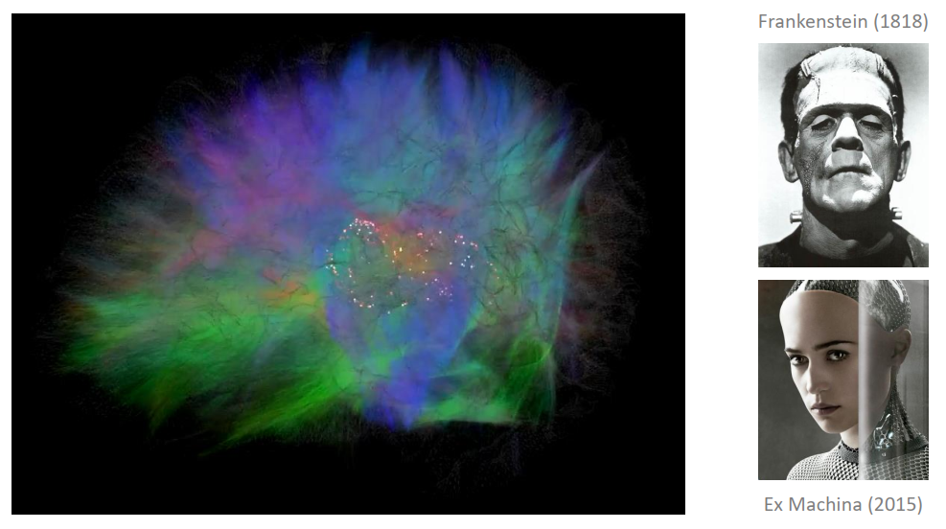
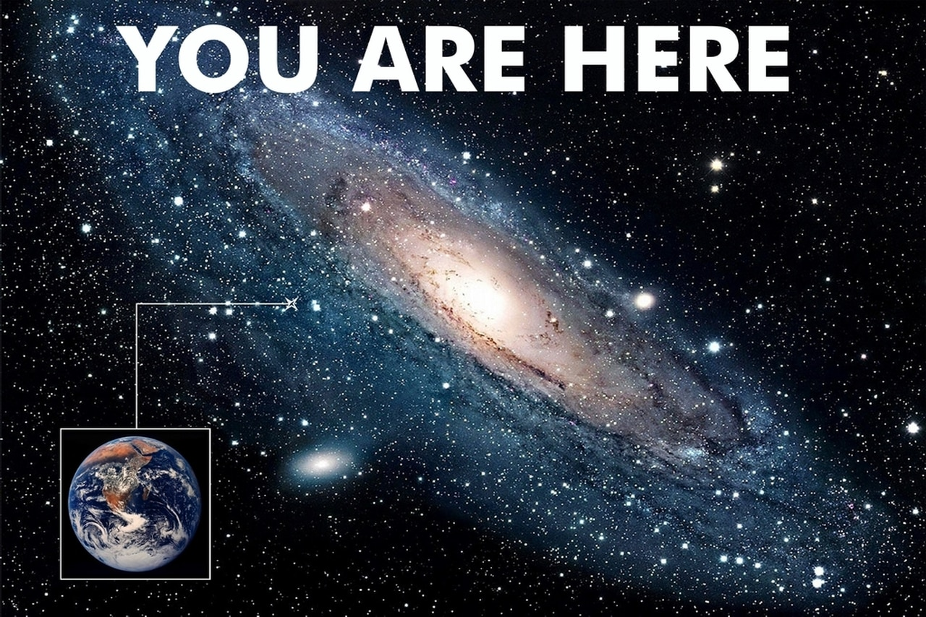
Teşekkürler

